Slide 1


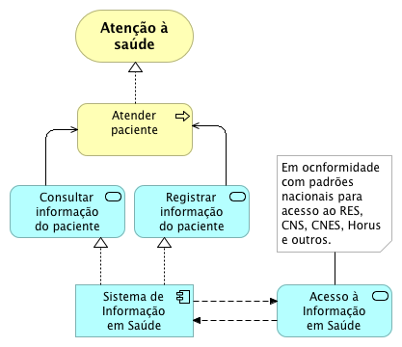
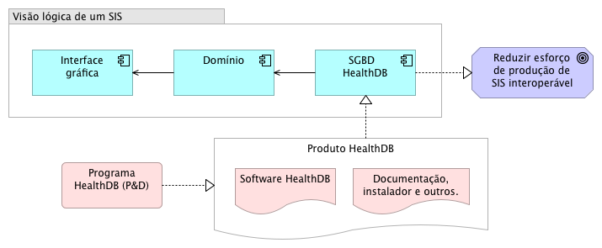
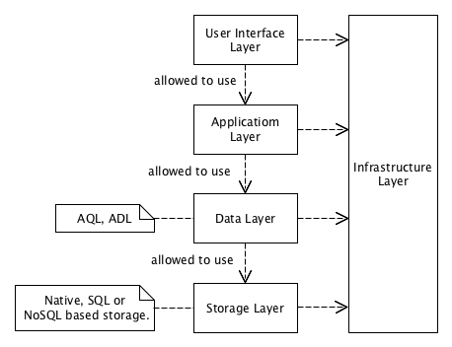
HealthDB
HealthDB é um sistema de gerenciamento de banco de dados cuja linguagem de definição de dados é a ADL e cuja linguagem de manipulação de dados é a AQL. O HealthDB visa facilitar o desenvolvimento de Sistemas de Informação em Saúde interoperáveis (conforme padrões adotados pelo Brasil).
Oportunidades disponíveis:
Trabalho de conclusão de curso (TCC)
Projeto Final de Curso (PFC 1 e 2)
Iniciação científica
Mestrado
Tópicos de interesse de:
Sistemas de Informação
Ciência da Computação
Engenharia de Software
Caso tenha interesse você pode obter detalhes em
http://healthdb.online
Entre em contato pelo e-mail:
fabio@inf.ufg.br

